Slide 1
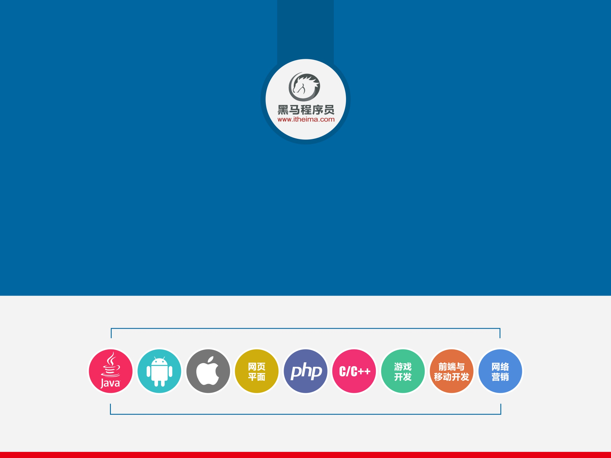
事件框架

Slide 2
什么是框架
工具
工具包
框架

Slide 3
常见框架
你在网上看到的别人写好的东西，你可以拿过来直接使用的都是框架
最著名的：
通用框架：jquery bootstrap zepto
UI框架：jquery UI ，ext，bootstrap中的UI组件
MVC：angularJS， React

Slide 4
框架的相通性
每个框架封装需要的知识点大同小异
我们以jquery为例，讲解其知识点
这也是面试中最常遇到的。

Slide 5
为什么需要学习框架
工作以后你可能从事的三种工作：
开发页面的功能：html css js
维护公司已有的框架
编写新框架

Slide 6
框架开篇
最终框架演示
讲课方式：
1，先学习各种框架的基础知识，复习前面的各种知识点，通过实践动手编写框架将前面讲的理论知识实践化，加深理解。
2，框架封装：将前面讲的各个自框架以合理的方式封装成我们的最终框架

Slide 7
框架封装的六脉神剑
框架封装的六大知识点：
框架雏形
链式访问
命名空间
模块化
可扩展-- 插件 组件
用户体验：你好我好他也好

Slide 8
讲解顺序
先介绍完各个子框架中的知识点
然后再使用六脉神剑封装起来

Slide 9
八三法则
基础知识的讲解：
简单，
需要学会70--80%
框架封装：
30%-50%简单，
30%内容稍微难点
至少掌握30%

Slide 10
复习
教学目标：
理解页面的解析机制
理解window.onload的作用
jquery事件复习

Slide 11
页面解析

Slide 12
页面解析机制
首先从上而下将html文档读取编译成dom树
然后给元素绑定事件
备注：如果是动态添加的元素，是无法绑定事件的。

Slide 13
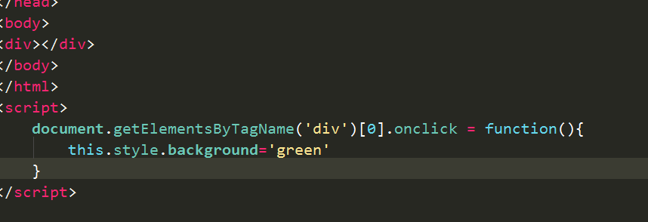
代码演示dom树必须先解析
将js放在最后，这个时候执行的时候dom树已经形成，所以我们可以通过getElementById找到元素

Slide 14
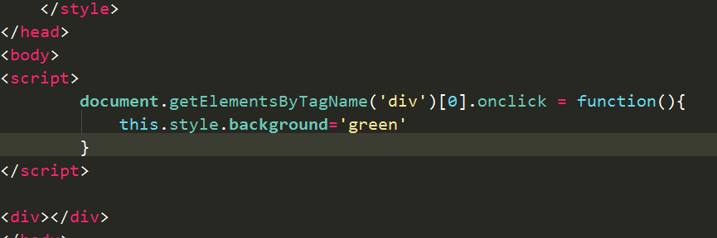
如果将代码放在前面
执行顺序从上到下，执行到代码的时候找不到div，所以报错。
因为这个时候还没解析到这里，dom树还没形成。

Slide 15
Jquery 事件进阶

Slide 16
Live – 淘汰
Bind 绑定已经加载好的控件
One 只执行一次
On 绑定动态添加的和绑定已经加载好的

Slide 17
Live bind区别
live方法其实是bind方法的变种，其基本功能就同bind方法的功能是一样的，都是为一个元素绑定某个事件，但是bind方法只能给当前存在的元素绑定事件，对于事后采用JS等方式新生成的元素无效，而live方法则正好弥补了bind方法的这个缺陷，它可以对后生成的元素也可以绑定相应的事件。

Slide 18
Jquery事件练习
小练习：
定义一个背景为红色，高为300px，宽为300px的div，点击将其背景颜色变成绿色
分别使用如下两种方式实现：
使用原生方式实现
使用jquery的click方式实现
使用jquery的on方式实现
比较各种写法 牢牢记住写法

Slide 19
练习目的
先让大家熟悉这些事件的用法
接下来我们将讲解这些事件的原理

Slide 20
事件的发展历程
教学目标：
通过事件的发展历程理解解耦和

Slide 21
事件的发展机制

Slide 22
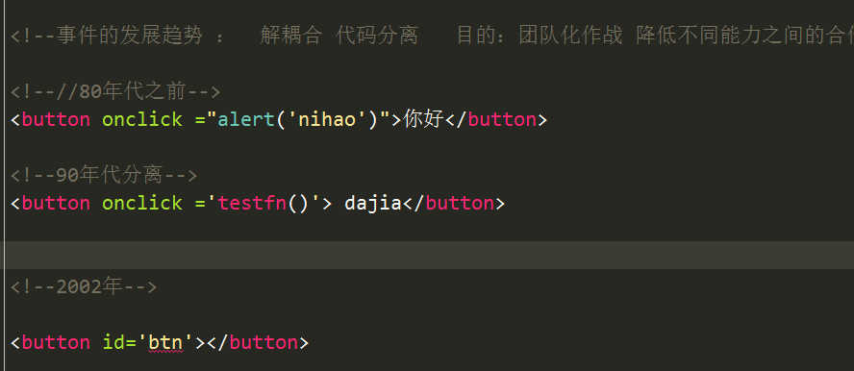
事件进化论

Slide 23
代码的分离
HTML的分离
通过css分离结构和样式
JS代码和html分离

Slide 24
分离的好处
分工合作
易于维护

Slide 25
西游记分工
唐僧：念紧箍咒，形象代言人，抵挡艳遇
孙悟空：斩妖除魔
猪八戒：活跃团队气氛
沙和尚：挑东西
白龙马：坐骑

Slide 26
整个世界都是走向分离的世界
职业的分离：
职业的精细化，专业越来越多，技术越来越多，每个人不需要通宵全部，只需要精通一个专业就可以了。
制造业分离：
先分离成一个小小的零件，然后组装。
项目的分离：
开发一个网站需要设计师，制作师，前端开发，后台开发，
数据库，项目管理，架构师，需求分析师，测试工程师等等不同的角色组成一个团队一起。

Slide 27
从解耦和角度看事件发展历程

Slide 28
事件的发展历程
直接在html的属性中写JS代码
定义一个函数，赋值给html元素的onXXX属性
第三种添加事件方式，使用element.onXXX方式
第四种添加事件方式，使用addEventListener或IE专有的attachEvent

Slide 29
第一种 直接在html的属性中写JS代码
<div onclick="alert(4);">Div1 Element</div>
特点: 静态和动态放在一起,耦合度强
缺点:不利于分工,耦合度高.
大概这是上世纪90年代的写法，那时候直接把js代码写在网页中很普遍，也许那时候的js并不太重要，只是用来做做验证或一些花哨的效果而已。

Slide 30
2定义一个函数，赋值给html元素的onXXX属性
<script type="text/javascript"> function clk(){} </script> <div onclick="clk()">Div2 Element</div> 先定义函数clk，然后赋值给onclick属性，这种方式也应该属于上世纪90年代的流行写法。
比第一种方式好的是它把业务逻辑代码都封装在一个函数里了，使HTML代码与JS代码稍微有点儿分离，不至于第一种那么紧密耦合。

Slide 31
3使用element.onXXX方式
<div id="d3">Div3 Element</div> <script type="text/javascript"> var d3 = document.getElementById('d3'); d3.onclick = function(){ } </script> 这种方式也比较早期，但好处是可以将JS与HTML完全分离，但前提是需要给HTML元素提供一个额外的id属性(或其它能获取该元素对象的方式)。

Slide 32
4使用addEventListener或IE专有的attachEvent
这是目前推荐的方式，较前两种方式功能更为强大，可以为元素添加多个句柄(或称响应函数)，支持事件冒泡或捕获

Slide 33
总结
当你在工作中领悟出JavaScript要跟HTML结构实现分离后的道理后,你的能力就更进一步了.
这个能力不是js开发能力,而是综合能力.
因为整个软件开发开发很多来源于建筑学,生活场景.
比如建筑学:盖楼新思维:模块化改造.
打仗通过后勤,军队,军师等不同团队.
操作系统1万多人开发,如何能够有条不紊的进行—分离降低团队之间的互相影响性

Slide 34
分而治之
这个道理我们学习只是点出来,真正领悟需要你在工作中随着角色的转变逐步过渡.
当你工作几年之后担任架构师,项目经理,之后技术总监,CEO就会慢慢体会分离思想.
架构师：系统的分离
项目经理：任务，团队的分离
技术总监：项目，市场，技术
CEO:财务部，技术部，市场部，战略

Slide 35
DOM0 DOM2概述

Slide 36
DOM0
我们将早起的事件写法称之为：DOM0时代。
分离的事件写法称之为：DOM2时代。

Slide 37
DOM2 事件流（捕获和冒泡）
教学目标：
理解捕获 冒泡

Slide 38
DOM2 – 事件流
冒泡
捕捉
事件流

Slide 39
冒泡

Slide 40
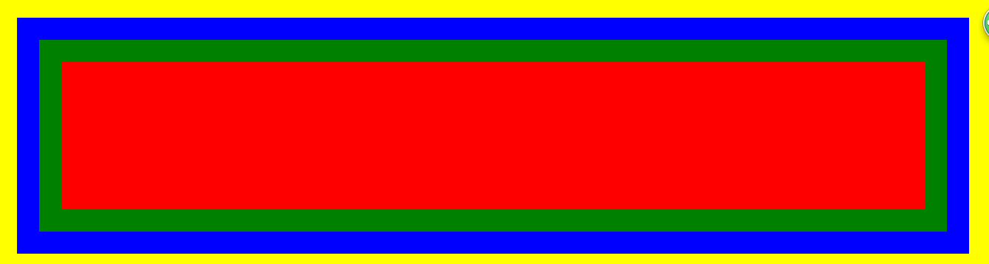
冒泡案例 –做案例

Slide 41
事件冒泡定义
官方定义:事件按照从最特定的事件目标到最不特定的事件目标(document对象或者body)的顺序触发。
IE只支持冒泡事件

Slide 42
捕获

Slide 43
基于冒泡引出捕获
捕获:三个字 -- 倒过来
<div> <button type="button" id="buhuo">事件捕获</button> <button id="paopao">事件冒泡</button> </div> </body> </html> <script type="text/javascript"> $(function(){ $('#paopao').click(function(){ alert('hello'); }); $('body').click(function(){ alert('baby'); }); });

Slide 44
事件流

Slide 45
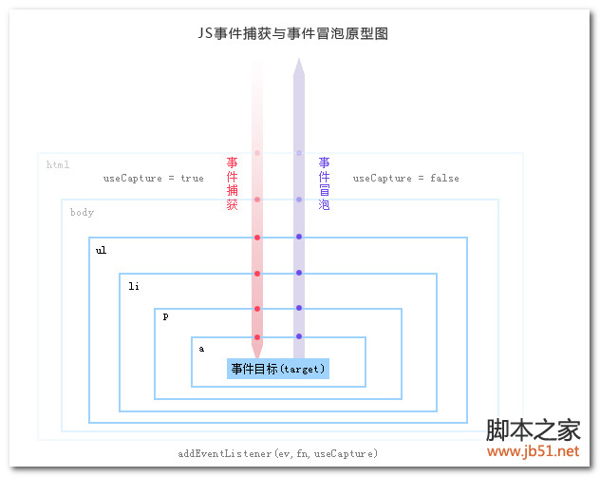
事件流

Slide 46
W3C标准 DOM事件流
事件流综合了两种方式:先捕获后冒泡..
W3C模型是将两者进行中和，在W3C模型中，任何事件发生时，先从顶层开始进行事件捕获，直到事件触发到达了事件源元素。然后，再从事件源往上进行事件冒泡，直到到达document。

Slide 47
江湖纷争
事件流标准是综合了两大门派: IE Netspace
W3C标准制定的时候,已经存在两大标准.
指定标准的开会的时候,互相争吵,为了钱，都想以自己的为标准，最后达成妥协,都支持…
这样就成了今天的事件流
两虎相争,必有一伤 原来是假的
两虎相争，必有猿伤
最受伤害的是我们程序猿

Slide 48
DOM2 事件流 代码实现

Slide 49
案例 –简单比较两种实现方式
//传统方式实现
btn.onclick = function() {
p.innerHTML = '点击按钮触发第一个事件<br/>';
}
//事件流方式:
//false 表示使用冒泡方式
btn.addEventListener('click',function() {
p.innerHTML += '点击按钮触发第一个事件<br/>';
},false);

Slide 50
Dom2级事件处理程序
addEventListener-观察者模式-工厂模式：
Dom2级事件处理程序添加事件方法（
参数：
事件名称（无‘on’）【必须】,
事件回调函数【必须】，
是否在捕获阶段执行{默认：false}）
调用：btn.addEventListener('click', Fn, false);

Slide 51
练习
定义一个背景为红色，高为300px，宽为300px的div，点击将其背景颜色变成绿色

Slide 52
执行顺序

Slide 53
DOM02同时存在，执行顺序
DOM0优先执行
案例演示

Slide 54
DOM2 优点1

Slide 55
DOM0 2绑定事件比较和优点
DOM0绑定事件会自动覆盖前面的绑定,一个元素只能绑定一个事件
D0M2可以绑定多个事件

Slide 56
代码
btn.addEventListener('click',function() {
p.innerHTML += '点击按钮触发第1个事件<br/>'
},false);
btn.addEventListener('click',function() {
p.innerHTML += '点击按钮触发第2个事件<br/>';
},false);

Slide 57
DOM2优点2 可以解除绑定

Slide 58
标准组织移除事件
removeEventListener：
dom2级移除事件处理程序方法，参数以及调用方式同addEventListener。
btn.removeEventListener('click', Fn, false);
注意：匿名函数不能移除

Slide 59
解除绑定
btn.removeEventListener('click', fn3, false);

Slide 60
IE事件处理程序
attachEvent（detachEvent）：
addEventLinster
remove
ie为元素绑定事件处理程序方法。
参数：
事件名称（前面有‘on’），
事件回调函数。
调用：dom.attachEvent('onclick', Fn);
多个回调函数执行顺序：倒序。
this指向window

Slide 61
IE移除事件处理程序
detachEvent：
ie中移除事件处理程序
btn.detachEvent('onclick', Fn);

Slide 62
DOM2 优点3 事件委托 了解

Slide 63
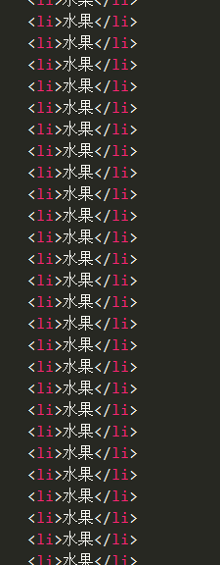

Slide 64
封装框架

Slide 65
事件框架封装 对象版本

Slide 66
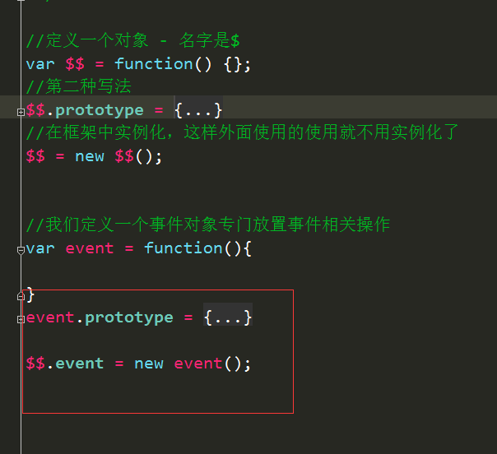
第一种方式

Slide 67
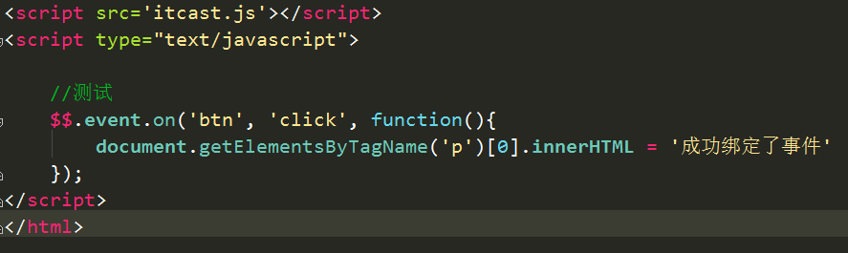
使用方式

Slide 68
注意点
需要实例化
为什么需要实例化

Slide 69
练习
亲自动手给我们之前使用面向对象编写的框架添加事件相关方法

Slide 70
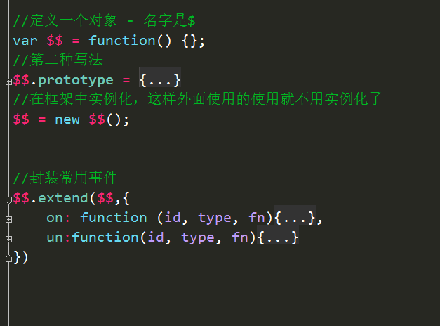
第二种方式

Slide 71
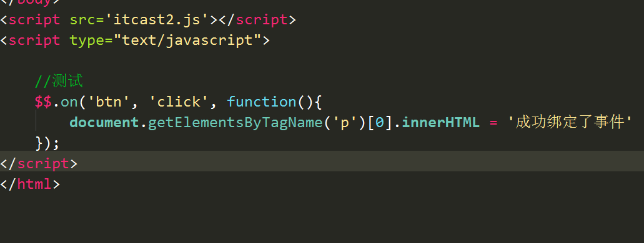
使用方式

Slide 72
练习

Slide 73
封装具体事件

Slide 74
封装具体事件
封装click mouseover mouseout hover事件

Slide 75
学生练习

Slide 76
字面量形式封装

Slide 77
代码
var ItCast = { on: function (id, type, fn) { var dom = document.getElementById(id); //如果支持 //W3C版本 --火狐 谷歌 等大多数浏览器 if (dom.addEventListener) { dom.addEventListener(type, fn, false); } else if (dom.attachEvent) { //如果支持 --IE dom.attachEvent('on' + type, fn); } } ,un: function (id, type, fn) { var dom = document.getElementById(id); if (dom.removeEventListener) { dom.removeEventListener(type, fn); } else if (dom.detachEvent) { dom.detachEvent(type, fn); } } };

Slide 78
使用
//使用我们封装的框架 // var itcast = new ItCast(); ItCast.on('btn','click',function(){ var tiscContent = "使用我们封装的框架"; $("#disc").html(tiscContent); })

Slide 79
比较两种方式
一个需要实例化 一个不需要
为什么？？

Slide 80
学生练习

Slide 81
事件委托

Slide 82
定义
什么是事件委托：通俗的讲，事件就是onclick，onmouseover，onmouseout，等就是事件，委托呢，就是让别人来做，这个事件本来是加在某些元素上的，然而你却加到别人身上来做，完成这个事件。

Slide 83
事件委托使用方法
利用冒泡的原理，把事件加到父级上，触发执行效果。
在事件体内获取您需要的目标元素

Slide 84
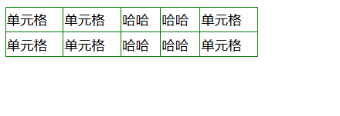
jquery中的委托

Slide 85
事件委托（一）
提高性能,减少内存占用
在父元素上绑定事件处理子元素事件逻辑，避免事件回调程序的多次绑定

Slide 86
事件委托（二）
动态添加的元素默认是无法触发事件的
事件委托不仅可以实现现有元素功能，还能对未来元素进行处理

Slide 87
适合采用事件委托技术的事件
click,mousedown,mouseup,keydown,keyup和keypress
虽然mouseover和mouseout事件也冒 泡，但要适当处理它们并不容易，而且经常需要计算元素的位置（因为当鼠标从一个元素移到其他子节点时，或者当鼠标移出该元素时，都会触发mouseout 事件）。

Slide 88
练习

Slide 89
作业
使用委托 当点击每张图片弹出产品的名称

Slide 90
实战

Slide 91
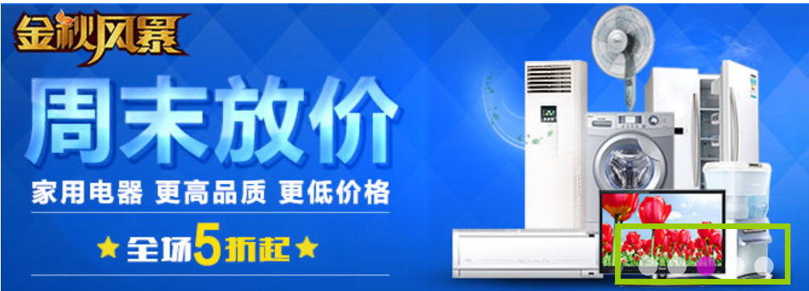

Slide 92
